Slide 1
BaseX
Докладчик: Дворчик Максим Александрович

Slide 2

BaseX
Написана на языке Java
Изначально разрабатывалась как средство просмотра и анализа больших xml-документов
«Заточена» под встроенные системы и легкие веб-приложения.
Достоинства: легковесность, эффективность, простота использования…

Slide 3

История развития
BaseX был создан в 2005 году Кристианом Грюном, научным сотрудником Констанцского университета
С 2007 года BaseX распространяется в открытых исходных текстах
9.7.1 - April 26, 2022

Slide 4
Примеры использования
База знаний (wiki-система продукта)
Редактор больших (>20 mb) xml-документов
Хранение и анализ событий

Slide 5
Примеры использования
Функционал | Реализация в BaseX
Database engine | XQuery
Распределение файлов БД по разным носителя | Нет
Индексация | Структуры XML, атрибуты, текст
Хранение | Собственный формат .basex
План запросов | Query Plan
Транзакции | MRSW
Cистема бэкапов | Копия документа с timestamp
Шардинг | Нет
Репликация | Нет
Шифрование данных | XQuery Cryptographic Module

Slide 6
Инструменты для взаимодействия
АПИ: | ЯП:
RESTXQ | Java
REST | C
WebDAV | C#
XML:DB | JavaScript
XQJ | Perl
 | PHP и др.

Slide 7
Язык запросов
Название | Пример | Описание примера
Find | city | Находит элементы и текст, содержащие слово «city»
XQuery | //country [name=“Russia”] | Возвращает страну, называемую «Russia» в виде элемента
Command | INFO | Возвращает системную информацию

Slide 8
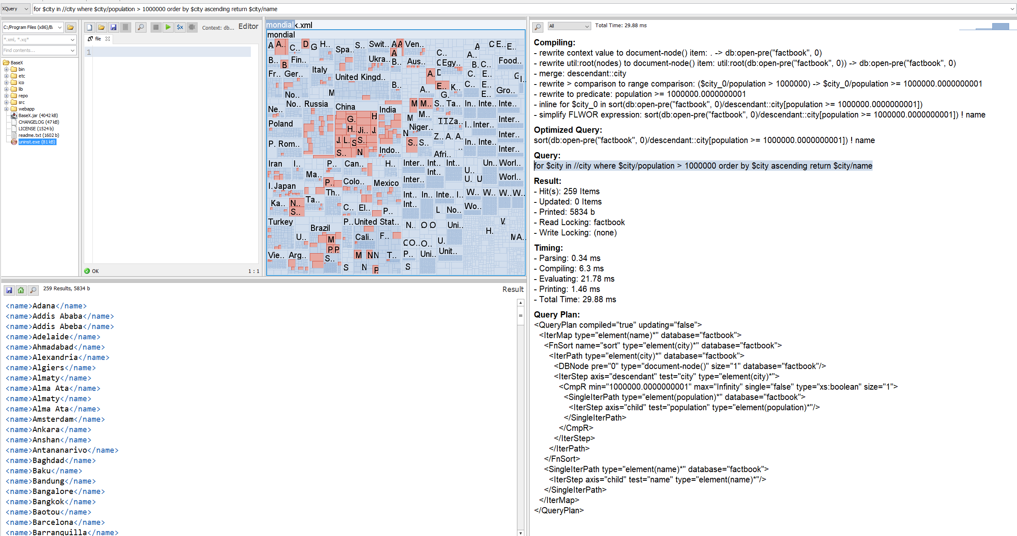
GUI запроса

Slide 9
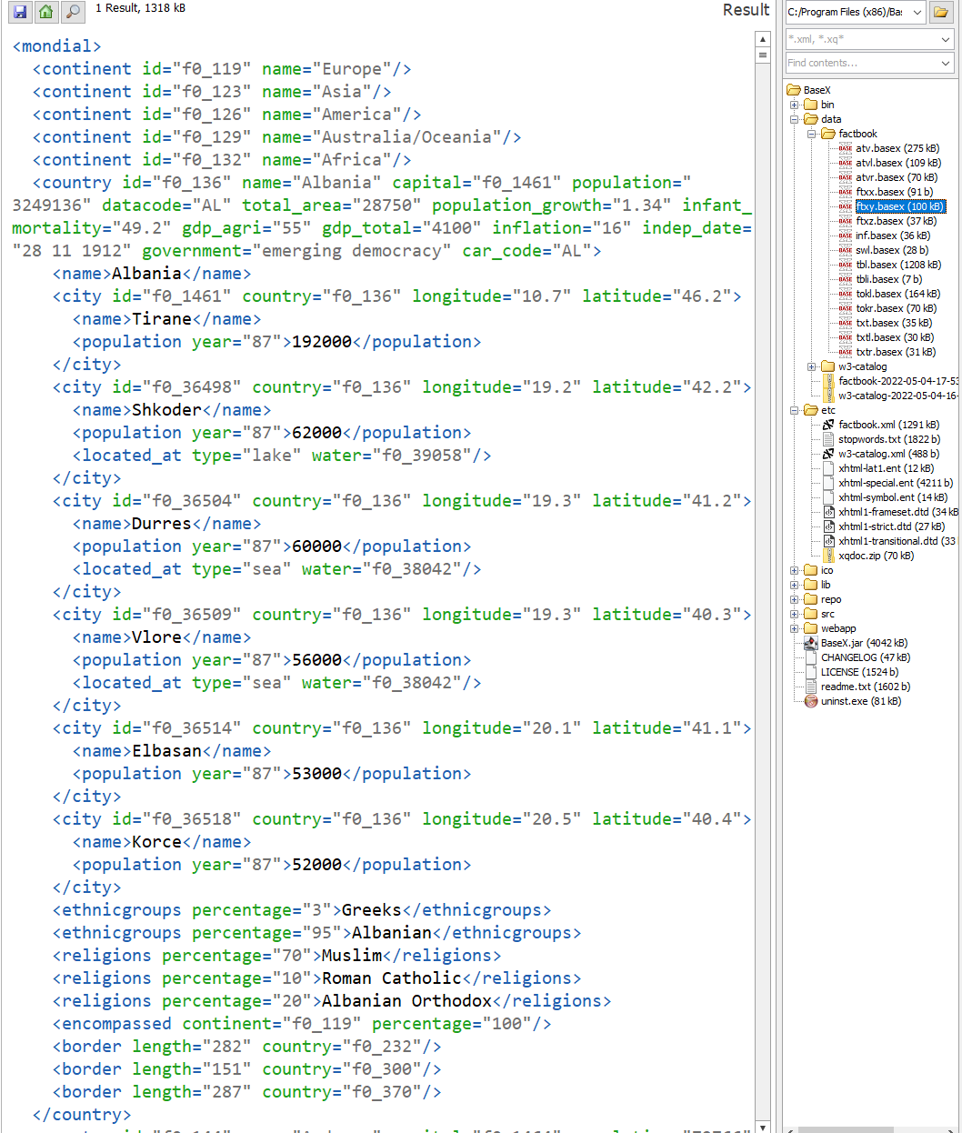
Иерархия
БД BaseX
Файл1
Файл n
Элемент 1
Элемент n

Slide 10
Особенности BaseX
Эффективное хранение текстов, атрибутов, полно-текстовых и путевых индексов.
Эффективная поддержка W3C XPath/XQuery Recommendations, расширенные обновления.
Одно из лучших соответствий используемым технологиям.
Архитектура клиент/сервер, с поддержкой безопасных транзакций, управлением пользователями.
Интерактивные визуализации, поддержка очень больших XML-документов.
Редактор XQuery в реальном времени, с подсветкой синтаксиса и обработкой ошибок.
Широкий выбор интерфейсов: REST/RESTXQ, WebDAV, XQJ, XML: DB; мультиязычность.

Slide 11
Установка BaseX
Из коробки, опционально с GUI: https://basex.org/download/
Docker: https://hub.docker.com/r/basex/basexhttp/

Slide 12
Создать базу данных
https://docs.basex.org/wiki/Command-Line_Client
CREATE DB factbook factbook.xml или CREATE DB store; ADD factbook.xml

Slide 13
Backup/Restore базы данных
https://docs.basex.org/wiki/Command-Line_Client
CREATE BACKUP factbook
RESTORE factbook

Slide 14
Датасеты
https://github.com/BaseXdb/basex/tree/master/basex-examples/src/main/resources/xml

Slide 15
XQuery
https://www.w3.org/TR/xquery-update-30/#introduction
Основные операции: https://docs.basex.org/wiki/XQuery_3.0

Slide 16
Update
https://docs.basex.org/wiki/XQuery_Update
Метод | Синтаксис
insert | insert node (attribute { 'a' } { 5 }, 'text', <e/>) into /n
delete | delete node //n
replace | replace node /n with <a/>
rename | rename node $n as 'renamedNode'

Slide 17
Конфигурация БД
https://docs.basex.org/wiki/Configuration

Slide 18
Средства защиты
Разграничение прав пользователей по 4 уровням: читать, писать, создавать базы и администрировать
XQuery Cryptographic Module (Шифрование и дешифрование данных)

